Slide 1


CHÀO MỪNG QUÝ THẦY GIÁO VÀ CÁC EM HỌC SINH ĐẾN VỚI TIẾT HỌC NGÀY HÔM NAY

Slide 2
HỘP QUÀ BÍ ẨN
Trong mỗi hộp quà ẩn chứa món quà bí ấn. Các em hãy trả lời đúng các câu hỏi để nhận về phần quà cho mình nhé.

Slide 3







BÀI MỚI
1
2
3
Bạn giỏi quá, 10 điểm dành cho bạn
Bạn giỏi quá, 10 điểm dành cho bạn
Bạn thật xuất sắc, 10 điểm dành cho bạn
4
5
6
Chao ôi, bạn xứng đáng 10 điểm đấy!
Yêu bạn quá,
10 điểm bạn
nhé
Bạn thật dễ thương, tặng bạn điểm 10.

Slide 4

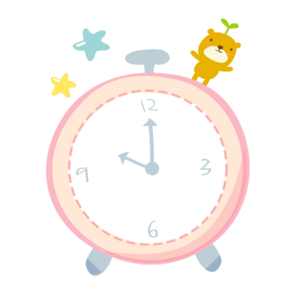
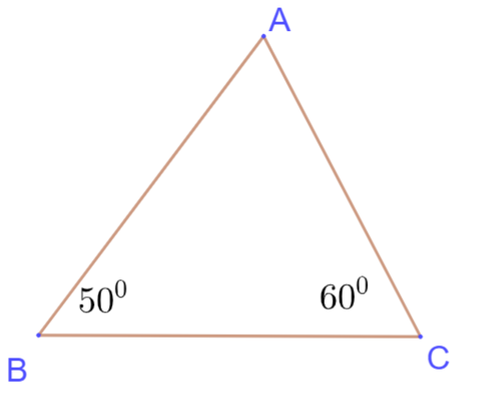


START
12
Số đo của góc A bằng bao nhiêu?
9
3
6
Hết Giờ
A: 60⁰
B: 70⁰
C: 50⁰
D: 100⁰

Slide 5

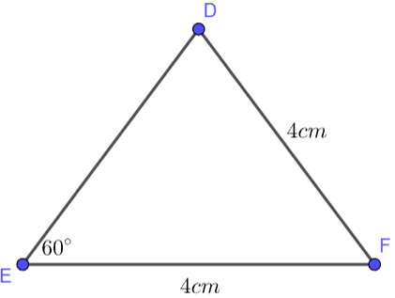

START
12
Số đo của góc D bằng bao nhiêu?
9
3
6
Hết Giờ
A: 40⁰
B: 50⁰
C: 60⁰
D: 80⁰

Slide 6


START
Phát biểu nào đúng nhất cho hình vẽ dưới đây?
12
9
3
6
Hết Giờ
A: Tam giác DEF cân tại F
B: Tam giác DEF cân tại D
C: Tam giác DEF cân tại E
D: Tam giác DEF là tam giác đều

Slide 7

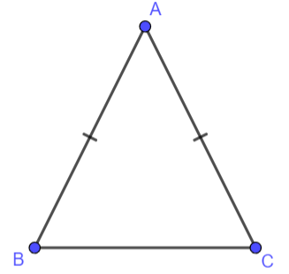




START
Khi so sánh hai góc B và C kết quả nào sau đây là đúng?
12
9
3
6
Hết Giờ
A:
$$\hat{B}=\hat{C}$$
B:
$$\hat{B}>\hat{C}$$
C:
$$\hat{B}<\hat{C}$$
D: Không thể so sánh được

Slide 8

START
Khẳng định nào sau đây là sai?
9
12
3
6
Hết Giờ
A: Góc đối diện với cạnh BC là góc A
B: Góc đối diện với cạnh AC là góc B
C: Góc đối diện với cạnh AB là góc C
D: Góc kề với cạnh AC là góc B

Slide 9

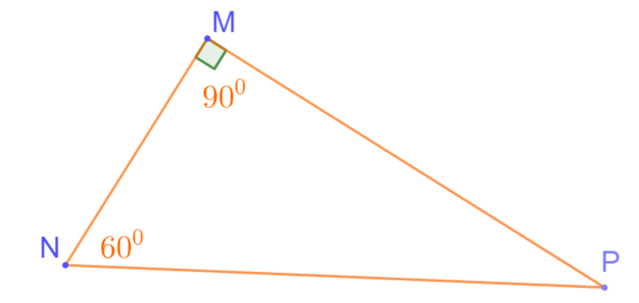

START
Khẳng định nào sau đây là sai?
12
9
3
6
Hết Giờ
A: Cạnh đối diện với góc M là cạnh NP
B: Cạnh đối diện với góc P là cạnh MN
C: Cạnh kề góc P là cạnh MN
D: Cạnh đối diện với góc N là cạnh MP

Slide 10



Slide 11
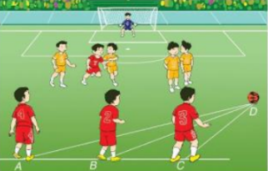
Bài
QUAN HỆ GIỮA GÓC VÀ CẠNH ĐỐI DIỆN
TRONG MỘT TAM GIÁC
31
Trong trận bóng đá, trái bóng đang ở vị trí D, ba cầu thủ đứng thẳng hàng tại vị trí A, B, C trên sân với số áo lần lượt là 4, 2, 3 như hình 9.1. Theo em cầu thủ nào gần trái bóng nhất, cầu thủ nào xa trái bóng nhất? (Biết rằng góc ACD tù)

Slide 12

NỘI DUNG BÀI HỌC
01
Góc đối diện với cạnh lớn hơn trong một tam giác
Bài
QUAN HỆ GIỮA GÓC VÀ CẠNH ĐỐI DIỆN
TRONG MỘT TAM GIÁC
31
02
Cạnh đối diện với góc lớn hơn trong một tam giác

Slide 13
Ta đã biết trong tam giác cân ABC, AB = AC, góc đối diện với cạnh AB ( là góc C), bằng góc đối diện với cạnh AC ( là góc B).
Hỏi trong tam giác MNP, nếu biết hai cạnh MP và MN không bằng nhau thì có thể so sánh được góc đối diện với cạnh MP (là góc N) và góc đối diện với cạnh MN (là góc P) không?
N
M
P

Slide 14
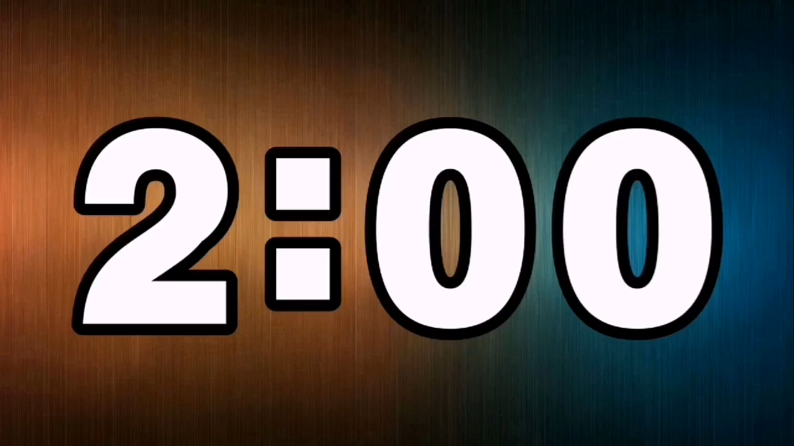

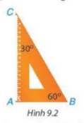
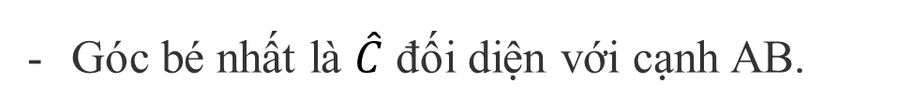
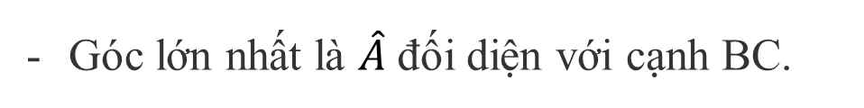
1. Góc đối diện với cạnh lớn hơn trong một tam giác
So sánh hai góc theo cạnh đối diện
HĐ 1:
Quan sát ê ke có góc 60° (H.9.2.a). Kí hiệu đỉnh góc vuông là A, đỉnh góc 60° là B và đỉnh góc 30° là C
Sắp xếp độ dài các cạnh theo thứ tự từ bé đến lớn
Sắp xếp độ lớn các góc theo thứ tự từ bé đến lớn
- Góc lớn nhất đối diện với cạnh nào?
- Góc bé nhất đối diện với cạnh nào?
Giải
Độ dài các cạnh theo thứ tự từ bé đến lớn là: AB < AC < BC.
Độ dài các góc theo thứ tự từ bé đến lớn là: $\hat{C}$ < $\hat{B}$< $\hat{A}$.
Góc lớn nhất là $\hat{A}$ đối diện với cạnh BC.
Góc bé nhất là $\hat{C}$ đối diện với cạnh AB.

Slide 15
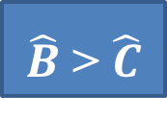
1. Góc đối diện với cạnh lớn hơn trong một tam giác
So sánh hai góc theo cạnh đối diện
HĐ 2:
Em hãy vẽ một tam giác ABC có AB = 3 cm, AC = 5 cm. Quan sát hình vừa vẽ và dự đoán xem trong hai góc B và C, góc nào lớn hơn.
Giải
A
$\hat{B}$ > $\hat{C}$
3cm
5cm
B
C

Slide 16
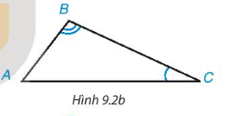
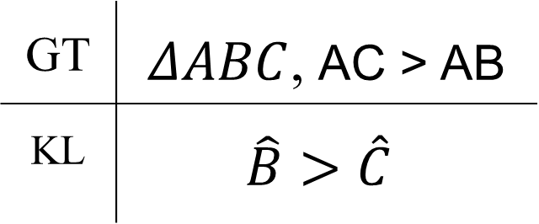
Định lí 1. Trong một tam giác, góc đối diện với cạnh lớn hơn là góc lớn hơn.
GT | $ΔABC$, AC > AB
KL | $$\hat{B}>\hat{C}$$

Slide 17



Ví dụ 1:
Giả sử tam giác ABC có AB = 2cm, AC = 4cm, BC = 5cm
a) Hãy so sánh góc B và góc C của tam giác ABC.
b) Trong tam giác ABC góc nào lớn nhất, góc nào nhỏ nhất?
A
4cm
2cm
Giải
B
5cm
C
a) Trong tam giác ABC, vì AC = 4 cm, AB = 2 nên AC > AB. Do đó theo định lí 1 ta có:
$$\hat{B}>\hat{C}$$
b) Sắp xếp các cạnh từ lớn đến bé ta có: BC > AC > AB. Từ đó, theo định lí 1 ta được:
$$>\hat{C}$$
$$\hat{A}>\hat{B}$$
Vậy trong tam giác ABC, góc A lớn nhất, góc C nhỏ nhất

Slide 18
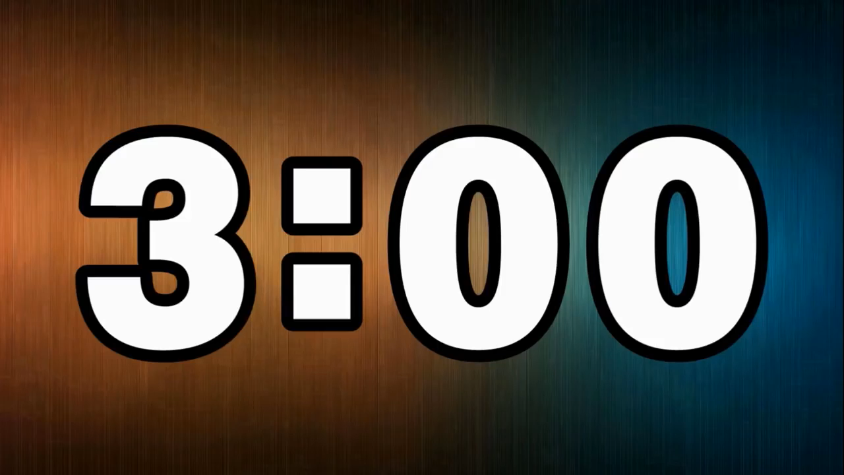
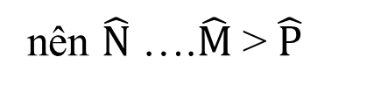
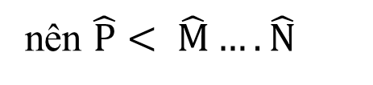
Luyện tập 1: Họ tên học sinh …………….…………
Cho tam giác MNP có độ dài các cạnh: MN = 3cm, NP = 5cm, MP = 7cm. Hãy xác định góc đối diện với từng cạnh rồi sắp xếp các góc của tam giác MNP theo thứ tự từ bé đến lớn và từ lớn đến bé.
Giải
+ Góc đối diện với từng cạnh:
N
Góc đối diện với cạnh MN là góc …..
Góc đối diện với cạnh NP là góc ….
5cm
3cm
Góc đối diện với cạnh MP là góc ….
+ Sắp xếp góc từ bé đến lớn:
M
7cm
P
Vì …. < …. < MP
nên $\hat{P}< \hat{M}….\hat{N}$
+ Sắp xếp góc từ lớn đến bé:
Vì … > …. > MN
nên $\hat{N}$ ….$\hat{M}$> $\hat{P}$

Slide 19
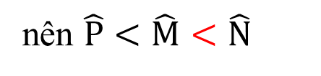
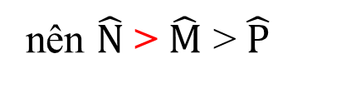
Luyện tập 1:
Cho tam giác MNP có độ dài các cạnh: MN = 3cm, NP = 5cm, MP = 7cm. Hãy xác định góc đối diện với từng cạnh rồi sắp xếp các góc của tam giác MNP theo thứ tự từ bé đến lớn và từ lớn đến bé.
Giải
+ Góc đối diện với từng cạnh:
Góc đối diện với cạnh MN là góc P
N
Góc đối diện với cạnh NP là góc M
Góc đối diện với cạnh MP là góc N
5cm
3cm
+ Sắp xếp góc từ bé đến lớn:
Vì MN < NP < MP
nên $\hat{P}<\hat{M}<\hat{N}$
M
7cm
P
+ Sắp xếp góc từ lớn đến bé:
Vì MP > NP > MN
nên $\hat{N}$ > $\hat{M}$ > $\hat{P}$

Slide 20
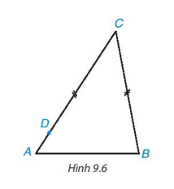



Bài 9.2.
Trong hình 9.6 có hai đoạn thẳng BC và DC bằng nhau, D nằm giữa A và C. Hỏi kết luận nào trong các kết luận sau là đúng? Tại sao?
Giải
Vì BC = DC, D nằm giữa A và C nên AC > DC. Do đó AC > BC
Trong tam giác ABC có AC > BC.
Theo định lí 1 thì góc B lớn hơn góc A hay góc A bé hơn góc B. Vậy c đúng.

Slide 21
Định lí 1. Trong một tam giác, góc đối diện với cạnh lớn hơn là góc lớn hơn.
GT | $ΔABC$, AC > AB
KL | $$\hat{B}>\hat{C}$$

Slide 22
HƯỚNG DẪN VỀ NHÀ
- NẮM VỮNG NỘI DUNG ĐỊNH LÍ 1
VẬN DỤNG ĐƯỢC ĐỊNH LÍ 1 ĐỂ SO SÁNH CÁC GÓC TRONG MỘT TAM GIÁC
- XEM VÀ LÀM LẠI ĐƯỢC CÁC BÀI TẬP ĐÃ LÀM TRONG TIẾT HỌC
XEM TRƯỚC PHẦN 2 CỦA BÀI HỌC ĐỂ TIẾT SAU HỌC TIẾP

